Slide 1
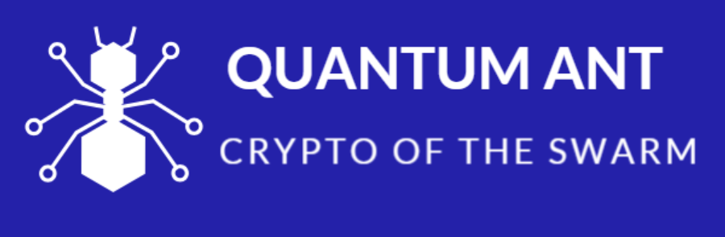
양자 프로그래밍 5 강
Quantum Support Vector Machine
Quantum Ant

Slide 2
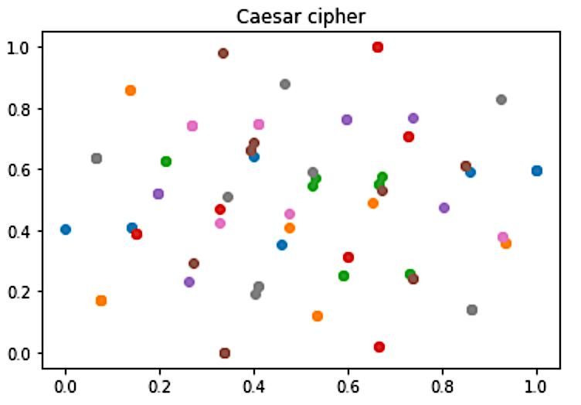
Support Vector Machine (SVM)
Support Vector Machine (SVM) - 초평면을 통해 데이터 포인트 간의 최적 경계를 찾는 지도 머신러닝 알고리즘 - 분류 및 회귀에 사용 - 초평면 : n차원의 공간을 나누기 위한 n-1차원 - n차원 공간을 나누기 위해 kernel 사용 → kernel은 다양한 초평면을 잘 배치하여 공간을 잘 나눌 수 있도록 함 - 이러한 초평면을 찾기 위해서는 데이터에 비선형 함수를 적용해야 함 → feature map 이라고 하며, 다항식, 시그모이드, 가우스 함수 등이 존재 - kernel 함수는 데이터 포인트 간의 경계를 최대화하여 효율적으로 분리하도록 함

Slide 3
Quantum Support Vector Machine (QSVM)
Quantum Support Vector Machine (QSVM) - 고전 SVM의 kernel 연산을 양자컴퓨터 상에서 수행한 것 → 양자 컴퓨터 상에서의 비선형 연산 수행 - 기존 프로세스와 동일 - 양자컴퓨팅은 고전 컴퓨팅과 달리 큐비트 개수에 따라 데이터 공간 차원이 기하급수적으로 늘어남 → 고차원 데이터 특징 공간으로 데이터를 옮기기 때문 → 고전 컴퓨터에 비해 고차원 데이터 작업에 유리 - 즉, 고전 SVM이 처리하기 어려웠던 고차원 kernel 최적화를 QSVM을 통해 효율적으로 수행 - 일반적으로 SVM 보다 성능 이점 존재

Slide 4
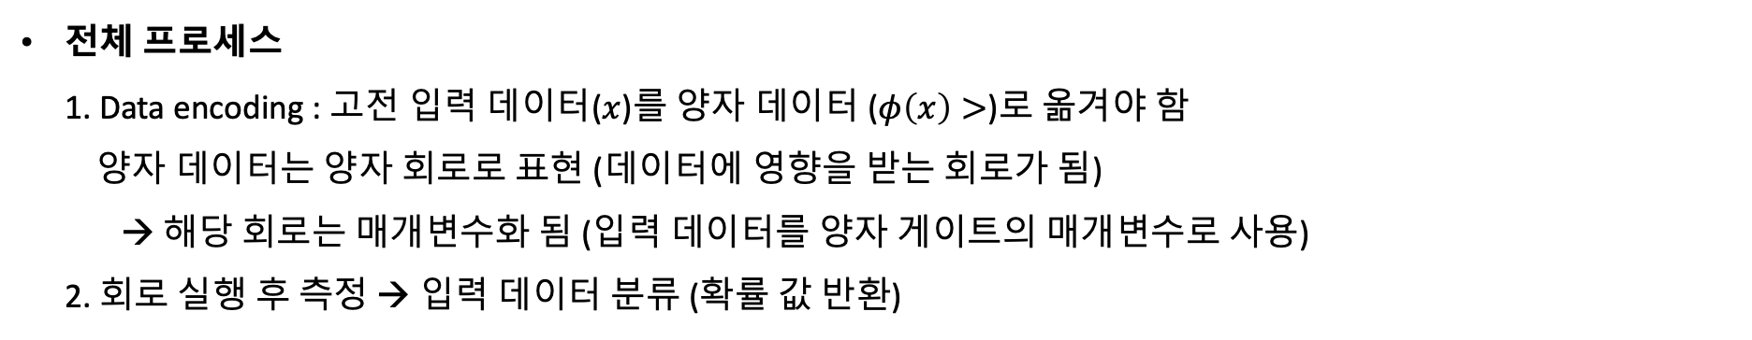
Quantum Support Vector Machine (QSVM)
전체 프로세스 1. Data encoding : 고전 입력 데이터($x$)를 양자 데이터 ($φ\left(x\right)>$)로 옮겨야 함 양자 데이터는 양자 회로로 표현 (데이터에 영향을 받는 회로가 됨) → 해당 회로는 매개변수화 됨 (입력 데이터를 양자 게이트의 매개변수로 사용) 2. 회로 실행 후 측정 → 입력 데이터 분류 (확률 값 반환)
Data encoding
Quantum data (Quantum Circuit)
Classical data
Assign the data and parameters to quantum circuit
Classification by measurement
Training

Slide 5


Quantum Support Vector Machine (QSVM)
Quantum Circuit 구성 - SVM의 kernel 역할 (비선형 함수)를 수행하도록 설계 → 즉, 해당 회로는 QSVM의 kernel (feature map)을 의미 - Qiskit에서 3가지 feature map을 제공 (Z, ZZ, Pauli) - QSVM의 feature map ( )을 제공하는 게이트가 없음 → 이를 표현하기 위해 두 게이트를 조합해야 함 (1-qubit rotation and CNOT)
* $φ$는 비선형 함수를 의미

Slide 6

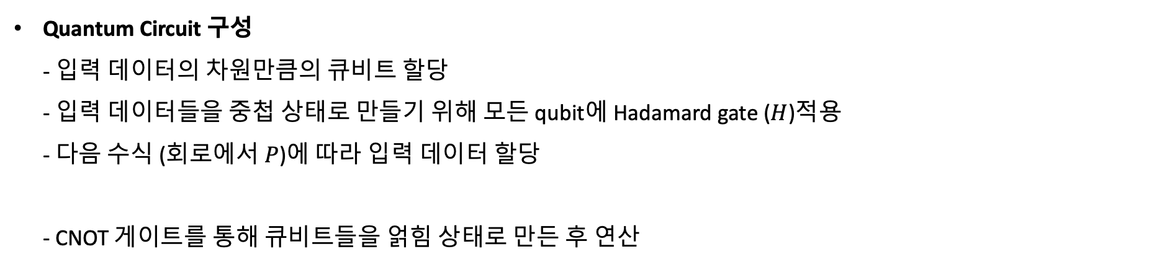

Quantum Support Vector Machine (QSVM)
Quantum Circuit 구성 - 입력 데이터의 차원만큼의 큐비트 할당 - 입력 데이터들을 중첩 상태로 만들기 위해 모든 qubit에 Hadamard gate ($H$)적용 - 다음 수식 (회로에서 $P$)에 따라 입력 데이터 할당 - CNOT 게이트를 통해 큐비트들을 얽힘 상태로 만든 후 연산
$$⋯$$
$$⋯$$
$$⋯$$

Slide 7
Quantum Support Vector Machine (QSVM)
Training and measurement - 설계된 양자 회로를 반복적으로 실행 (reps) → 회로의 파라미터 갱신 - 하나의 큐비트 당 여러 번의 측정을 수행하여 높은 확률로 분류 (shots) - 학습이 완료된 후의 양자 회로는 분류기로써의 역할 수행 → 테스트 데이터 입력하여 추론 가능 (기존 신경망과 동일)
Data encoding
Quantum data (Quantum Circuit)
Classical data
Assign the data and parameters to quantum circuit
Classification by measurement
Training

Slide 8

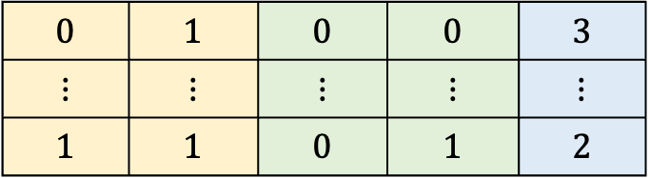







실 습
https://colab.research.google.com/drive/1ToVvnNQo0BOZ4YYh0lHzI8pFveQBIZiE?usp=sharing
Example - Caesar cipher의 key 찾기 - 클라우드 환경 문제로 인해 2-bit, 3-bit 평문 및 키에 대해서만 수행했음 - 아래 그림은 데이터 구성 방식 (아래 경우는 4차원 데이터이므로 4개의 큐비트를 각 feature에 할당) - 이런 방식으로 다른 데이터들도 학습 가능
Plaintext bit
Ciphertext bit
Key
$$0$$
$$qubitp0$$
Plaintext bit
$$⋮$$
$$0$$ | $$1$$ | $$0$$ | $$0$$ | $$3$$
$$⋮$$ | $$⋮$$ | $$⋮$$ | $$⋮$$ | $$⋮$$
$$1$$ | $$1$$ | $$0$$ | $$1$$ | $$2$$
$$1$$
$$qubitpn$$
$$0$$
$$qubitc0$$
Ciphertext bit
$$⋮$$
$$0$$
$$qubitcn$$
Data
Label

Slide 9
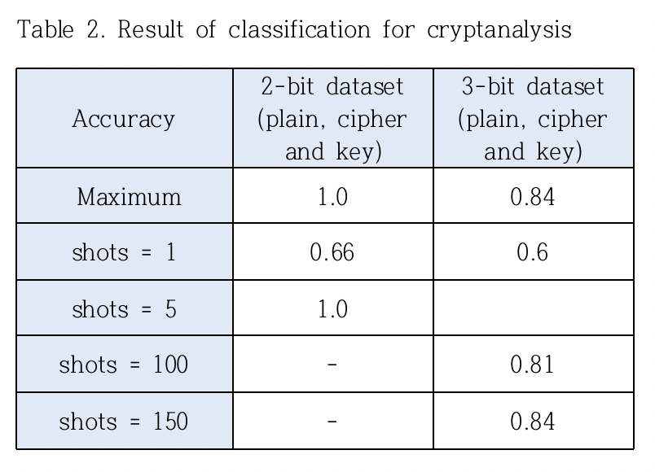
실 습
Example - Google Colaboratory (Intel Xeon CPU (25GB RAM), Nvidia GPU (25GB RAM) 및 Ubuntu 18.04.5 LTS) - 프로그래밍 환경 : Python 3.7.11 및 Qiskit 라이브러리 → Qiskit에서는 IBM의 실제 양자 하드웨어를 사용 가능 but 5-qubit 이상은 토큰 필요하여 시뮬레이터 사용 - 표2 는 실험 결과

Slide 10
감사합니다

